Slide 1
Neatbilstības būvugunsdrošības prasībās
Valsts ugunsdzēsības un glābšanas dienesta Ugunsdrošības uzraudzības pārvaldes Ugunsdrošības normatīvu nodaļas vecākais inspektors Sergejs Rosuščans
e-pasts: sergejs.rosuscans@vugd.gov.lv
tālr.nr. 27023857
2025.gada aprīlis
Notes:
Konstruktīva prezentācija

Slide 2
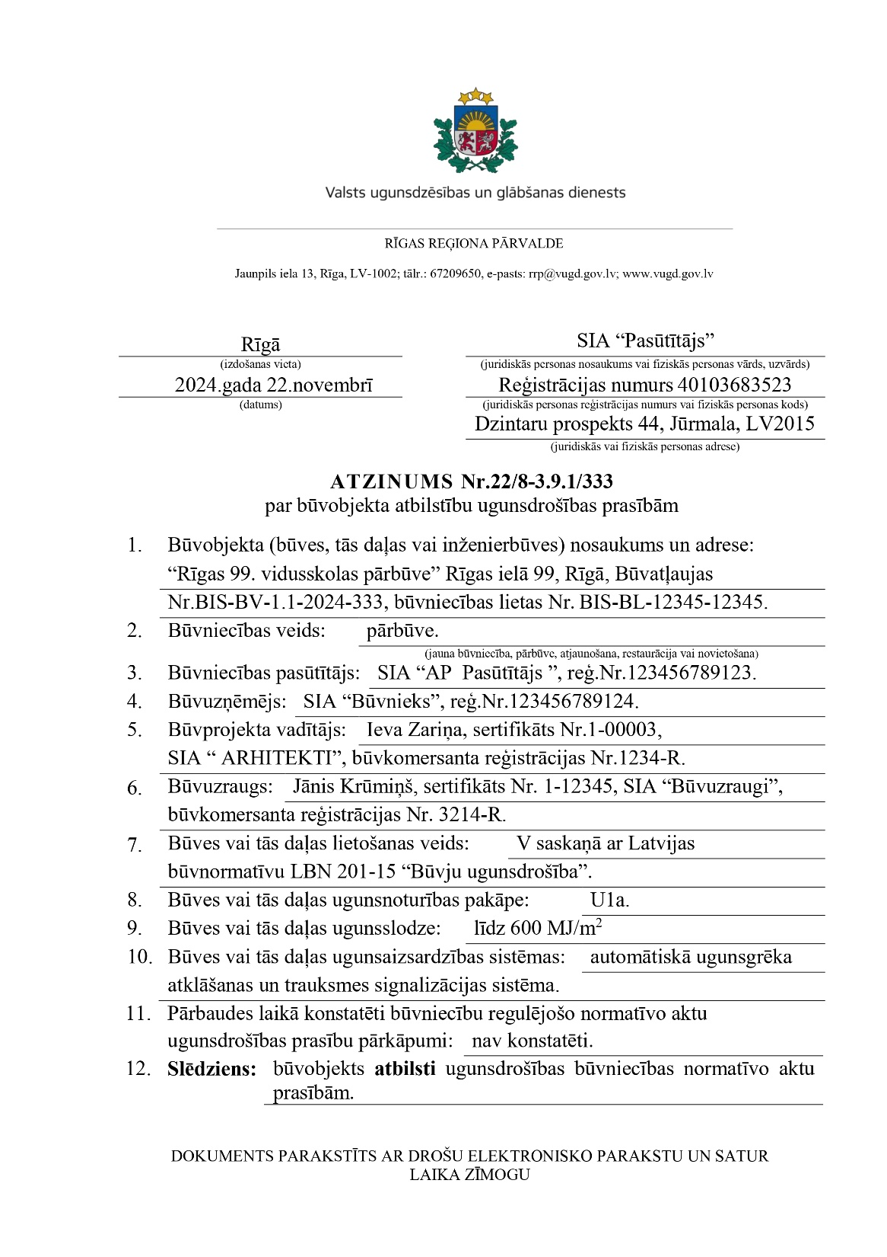
VUGD Atzinums
Būves atbilstība būvugunsdrošības normatīvo aktu prasībām
VUGD neizsniedz tehniskos vai īpašos noteikumus
Atzinums nav administratīvais akts, bet Atzinums ir starplēmums ar būtisku ietekmi (kuru var apstrīdēt un pārsūdzēt atsevišķi)
Notes:
Parādīt paraugu,

Slide 3
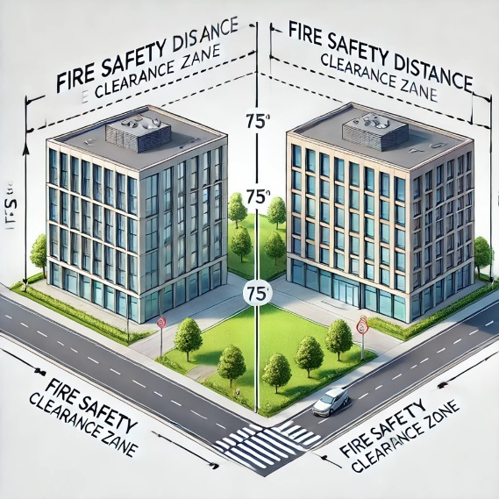
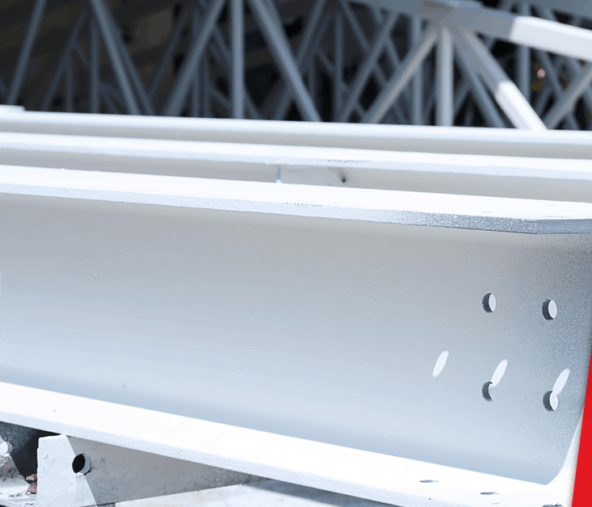
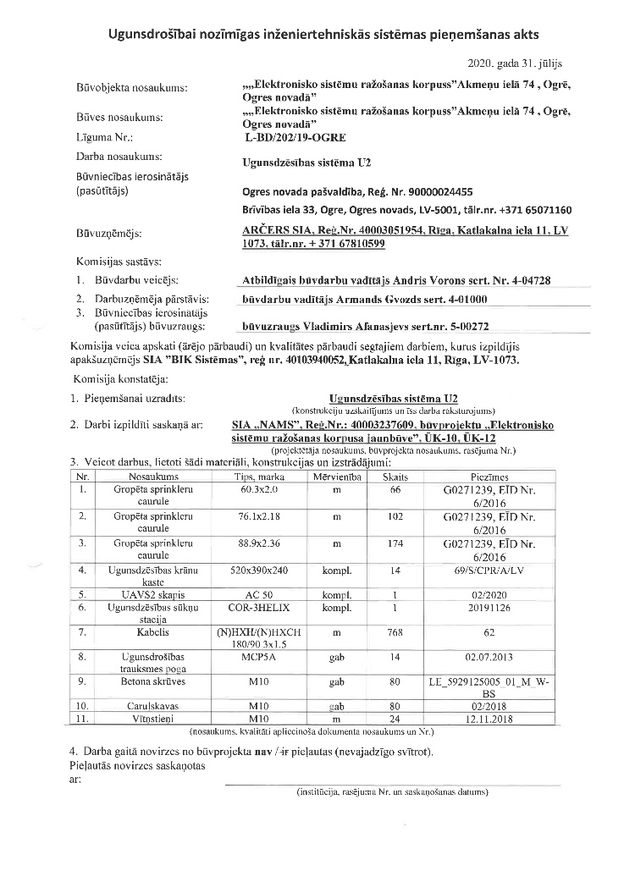
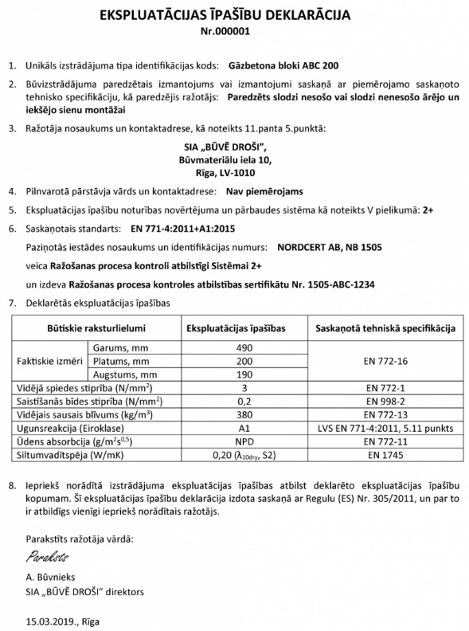
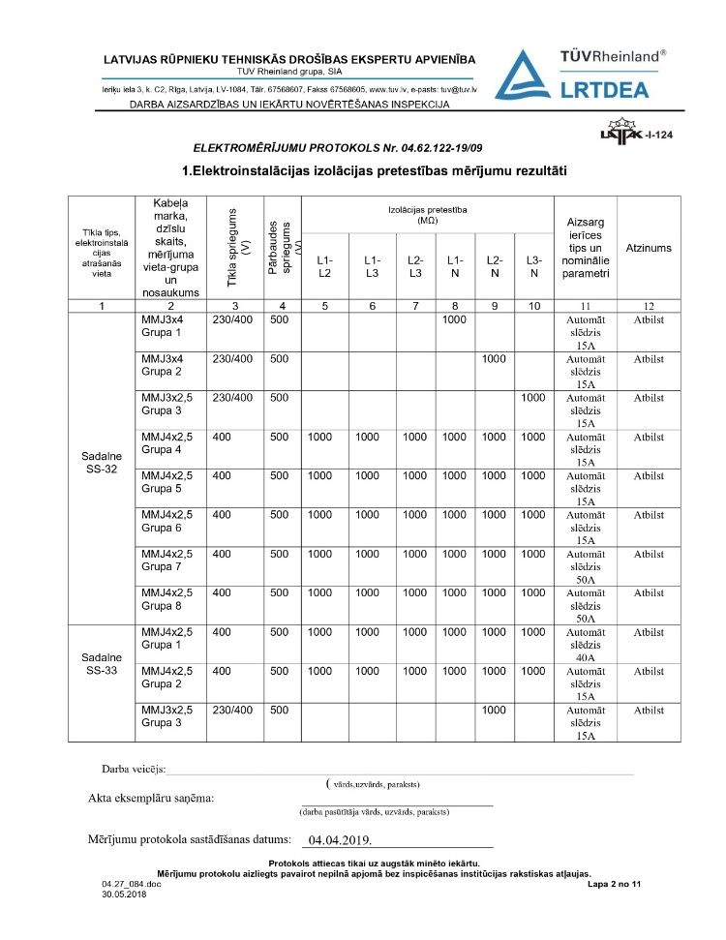
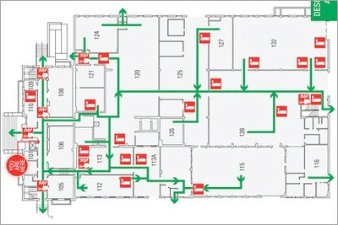
Kādas ugunsdrošības prasības jāievēro
Būvnormatīvu tehniskās prasības (piemērojamie standarti) | Administratīvās prasības
Būvju savstarpējie attālumi | Risinājumu iekļaušana būvprojekta
Būvkonstrukciju ugunsizturība | Atbilstības deklarācijas
Evakuācijas ceļu gabarīti | Pieņemšanas akti
Apdares materiālu ugunsreakcijas klase | Mērījumu protokoli
Notes:
Parādīt paraugu

Slide 4
Negatīvs atzinums
JA NEATBILST
Projekta risinājumi
(LBN, piemērojamie standarti)
Būves tapušās daļas
(būvizstrādājumu un konstrukciju ugunsrekacija un ugunsizturība, izmēri, attālumi…)
Izpilddokumentācija
(mērījumi, pārbaužu un pieņemšanas akti, cita tehniskā dokumentācija…)

Slide 5
VUGD kompetence
VUGD kontrolē tikai - būvugunsdrošības prasības!
BET
Pieņem informāciju atbilstoši būvniecības noteiktajam administratīvajam procesam (nelikumīgu procesu nepieņem)
(būvprojekta izmaiņas, atbilstoša tehniskās dokumentācija, saskaņojumi, mērījumu atbilstība standartu prasībām, pieņemšanas aktu sastādīšana u.tml.)
Pat ja kādas ne-būvugunsdrošības prasības tiek neievērotas, bet tās ietekmē gala ugunsdrošības risinājumus var saņemt negatīvu Atzinumu.
(projekts neatbilst būves tapušām daļām, ugunsdrošības risinājumi tiek mainīti ārpus būvprojekta paredzētajām robežām)

Slide 6
Atzinuma sniegšanas kārtība
Kādam procesam?
Paziņojums par būvniecību
Paskaidrojuma raksts
Apliecinājuma kartei
Būvatļaujai

Slide 7
Atzinuma sniegšanas kārtība
Kādai būvei?
I, II grupas ēkām
I, II grupas inženierbūves
Klasificētām inženierbūvēm
Līnijveida inženierbūvēm (ceļi, tilti)
III grupas ēkām
III grupas atsevišķas neklasificētas inženierbūves

Slide 8
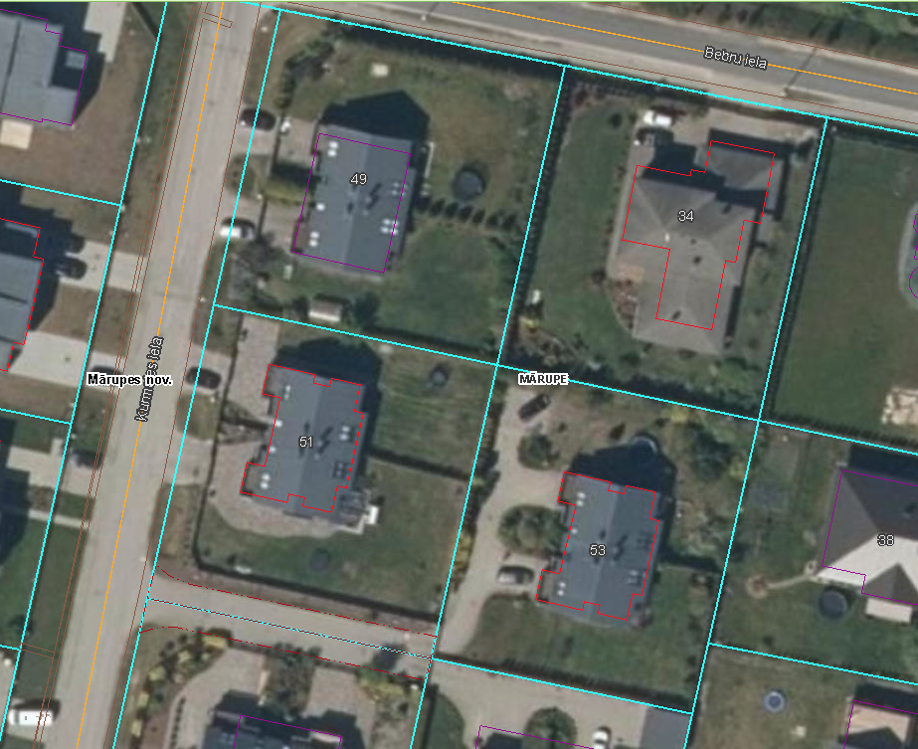
Ugunsdrošie attālumi
Būvju ugunsnoturības pakāpe | Būvju ugunsnoturības pakāpe |  |  | Līdz zemes gabalam
 | U1 | U2 | U3
U1 | 6 m | 7 m | 8 m | 4 m
U2 | 7 m | 8 m | 9 m | 4 m
U3 | 8 m | 9 m | 10 m | 5 m
Starp būvēm - ugunsdrošības atstarpe
Starp būvi un zemesgabala robežu – ugunsdrošības attālums.

Slide 9
Var neievērot
Starp ēku un zemesgabalu:
Ugunsdrošā siena.
Nepasliktina esošu situāciju.
Pašvaldības/valsts - iela, ceļš, laukums.
Ar kaimiņu vienojaties par attālumiem.
Starp ēkām:
Ugunsdrošā siena.
Nepasliktina esošu situāciju.
Starp mazstāvu dzīvojamām mājām un saimniecības ēkām kopīgā mazākajā ugunsdrošības nodalījuma platībā.
Vienā zemesgabalā ar apbūves kopēju laukumu ne-lielāku par ugunsdrošības mazāko nodalījuma platību.

Slide 10
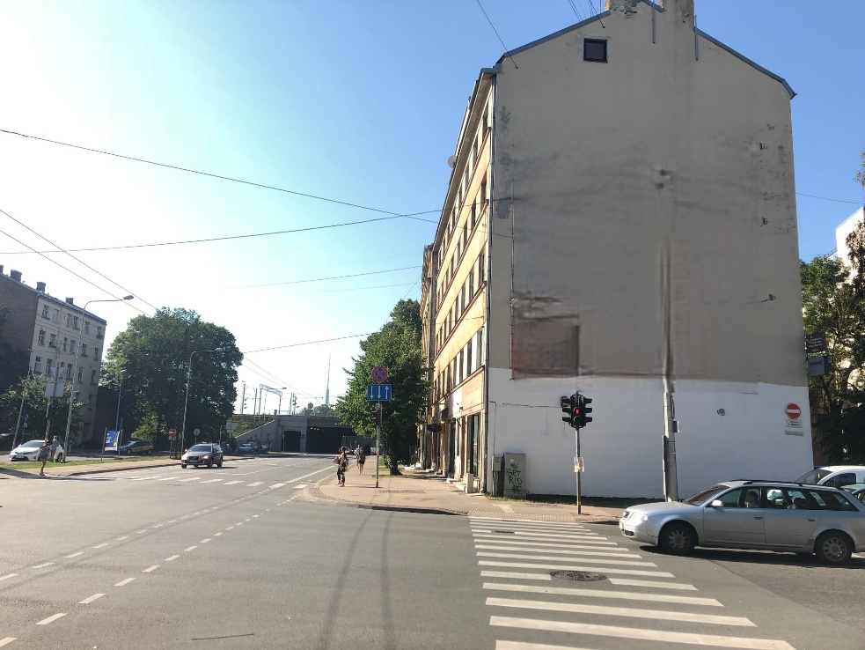
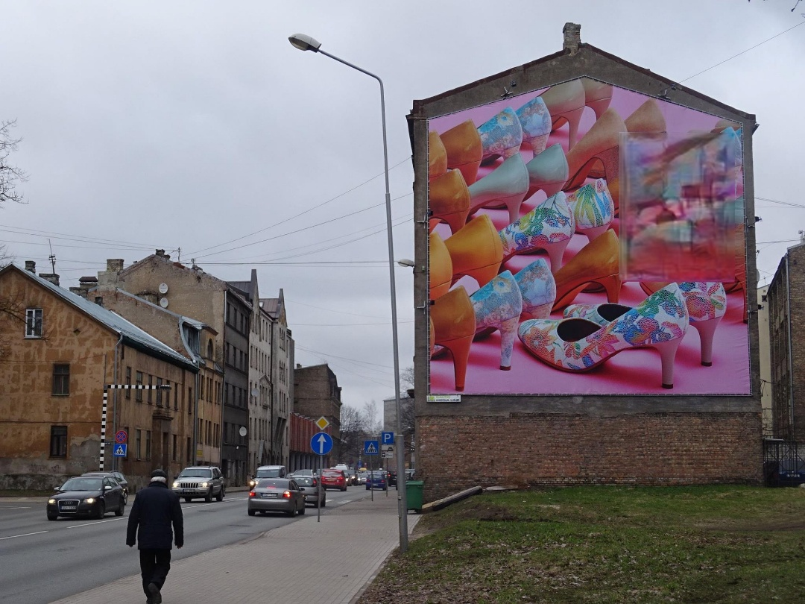
Ugunsdrošie attālumi

Slide 11
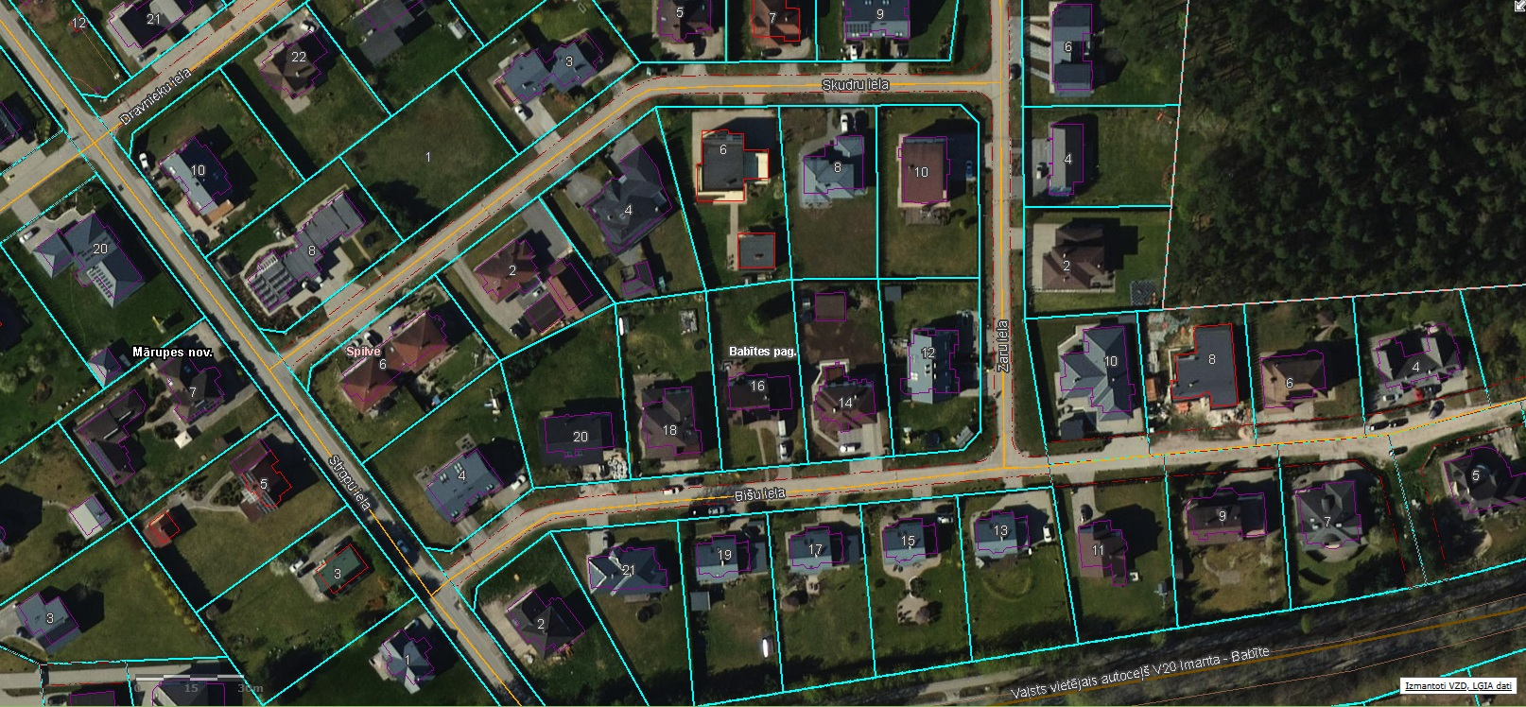
Ugunsdrošie attālumi

Slide 12
Atstarpes visos leņķos

Slide 13
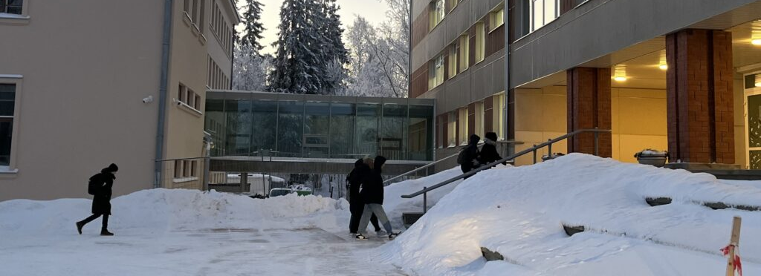
Savienojošās galerijas
Savienojošā galerija arī ir ēkas daļa kurai jāievēro ugunsdrošie attālumi
ja nav:
1. būvizstrādājumu ugunsreakcijas klase ir vismaz A2-s1,d0, grīdas seguma -B_{FL}.
2. nesošo būvkonstrukciju ugunsizturība atbilst augstākajai ugunsnoturības pakāpei no savienojamajām ēkām;
3. savienojošo ailu ugunsizturība ir vismaz EI 30;
4. galerijā pastāvīgā ugunsslodze ir < 25 MJ/m² , mainīgās 0 MJ/m².

Slide 14
Ugunsdrošības piebrauktuves
Auto kāpnēm/pacēlājiem – dzēšanas un glābšanas darbiem.
Ja augstākā stāva grīdas līmenis ir virs 8m (patstāvīgi uzturas lietotāji)
platums < 36 m - gar visām fasādēm garākajā pusē;
platums > 36 m < 100 m – gar garākajām fasādēm 50 %
(plānojam visas ēkas glābšanu un dzēšanu)
platums > 100 m pa visu būves perimetru vismaz 50 %

Slide 15
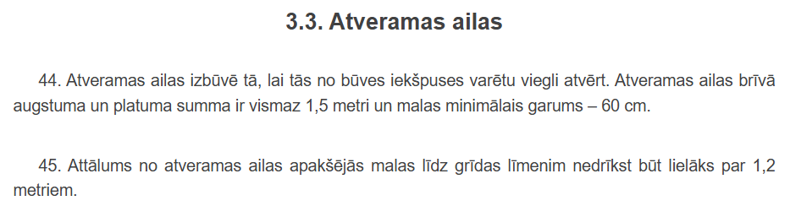
Ugunsdrošības piebrauktuves
Atverama aila
Viena evakuācijas izeja 112.punkta prasības:
logs, durvis, vārti vai lūka, kas ir sasniedzama ar ugunsdzēsības un glābšanas dienesta tehniskajiem līdzekļiem un ko var izmantot glābšanas darbos?

Slide 16
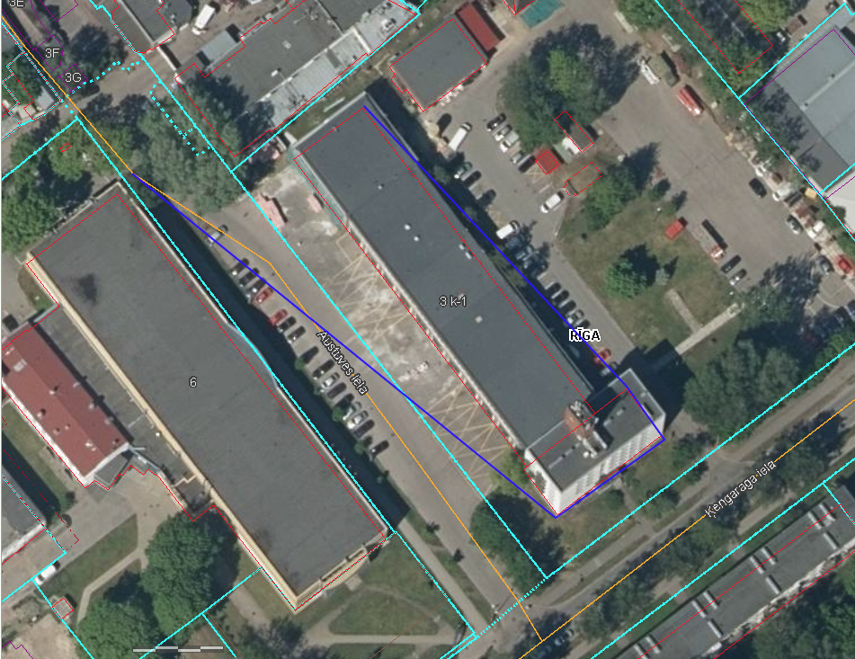
Ārējā ugunsdzēsības ūdensapgāde
Ēkai no jebkura punkta jābūt 200 m šļūteņu garumā ūdensņemšanas vieta

Slide 17
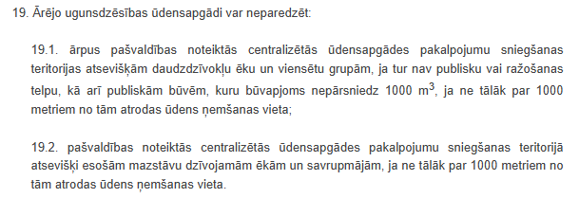
200 metri nav nepieciešami

Slide 18
Kur kļūdās?
Pilsētā ir centralizētie tīkli ar hidrantiem
(bet izvietojums tieši Jūsu zemesgabalam nav pilsētas hidranti)
Laukos privātmājai netālu ir upe
(bet pie upes nav ugunsdzēsības piebrauktuve un ūdens ņemšanas vieta)
Ir divi hidranti blakus ēkai katrā galā
(bet ēkas perimetrs lielāks par 200 m)

Slide 19
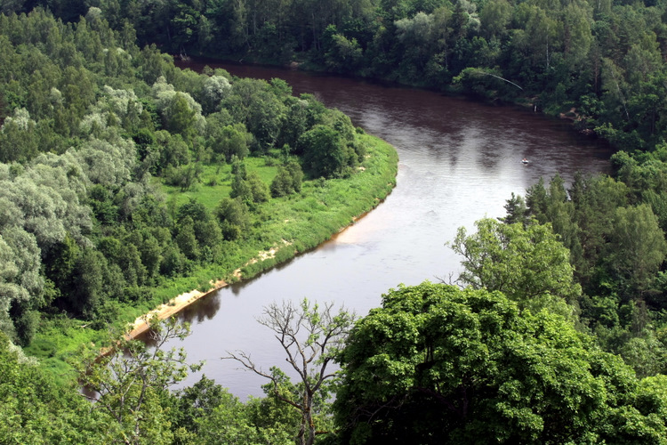
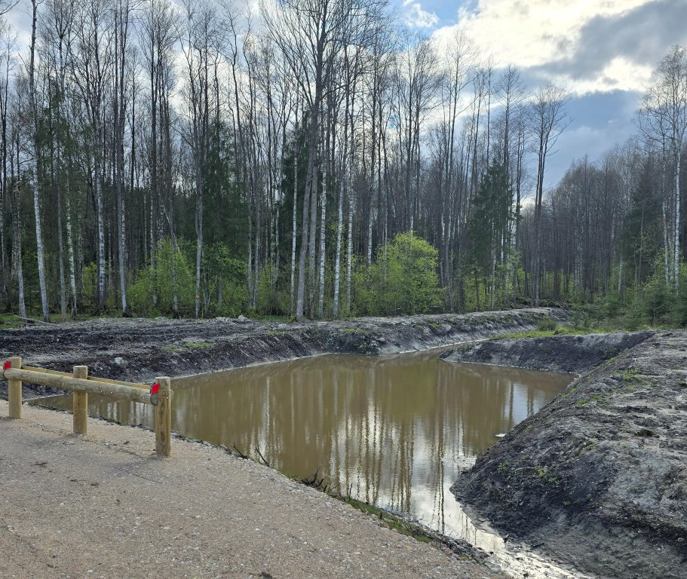
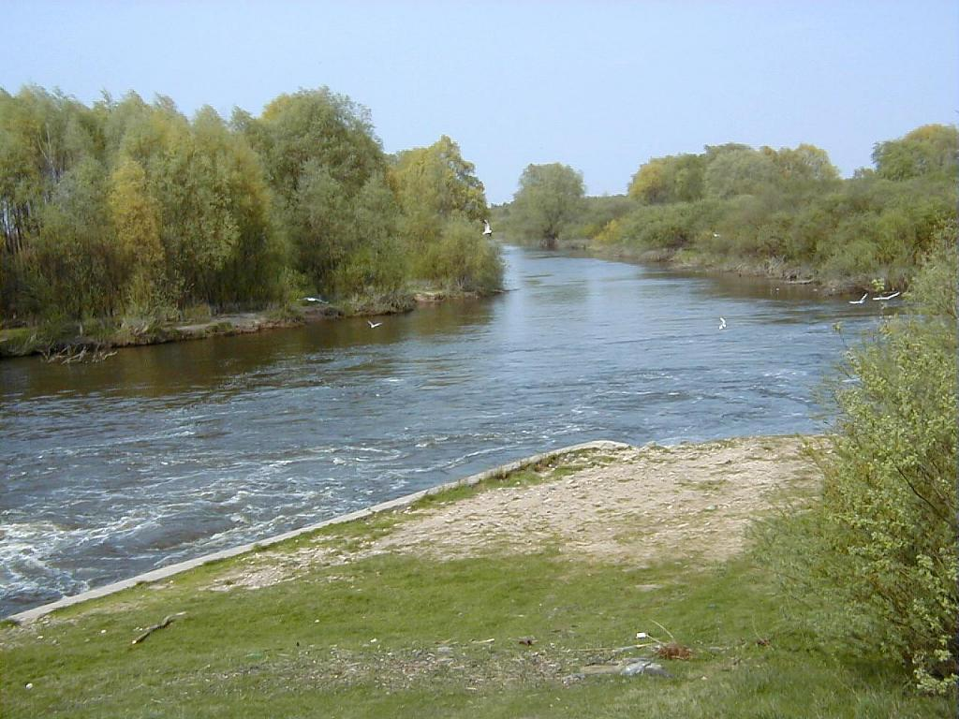
Ārējā ugunsdzēsības ūdensapgāde
Laukos 1km ūdens ņemšanas vieta

Slide 20
Ūdens ņemšanas vieta?
vismaz 3,5 m platu piebraucamo ceļu pie vietas
12 x 12 m laukuma izmēri
laukuma seguma atbilst ugunsdzēsības tehnikai
izvietojums lai divas autocisternas var paņemt ūdeni
pie tilpnes malas projektē 0,8 m augstu aizsargbarjeru

Slide 21
Lietošanas veida maiņa
Būvnormatīvu tehniskās prasības veicot esošu būvju pārbūvi, atjaunošanu attiecas tikai uz pārbūvējamo daļu (projekta robežās).
Veicot lietošanas veida maiņu - jāpārliecinās vai esošā situācija atbilst jaunajam lietošanas veidam.
Piemēram:
- IVa lietošanas veida evakuācijas izejas I lietošanas veida ēkā
Neekspluatējams patstāvīgi neuzturas bēniņos un ekspluatējamu stāvu
Mainot lietošanas veidu telpā uz ugunsdroši atdalītu telpu
Ja būve neatbilst vēlamajam lietošanas veidam izvērtējam iespējas pārbūvēt vai saskaņot atkāpes – citu ceļu nav.

Slide 22
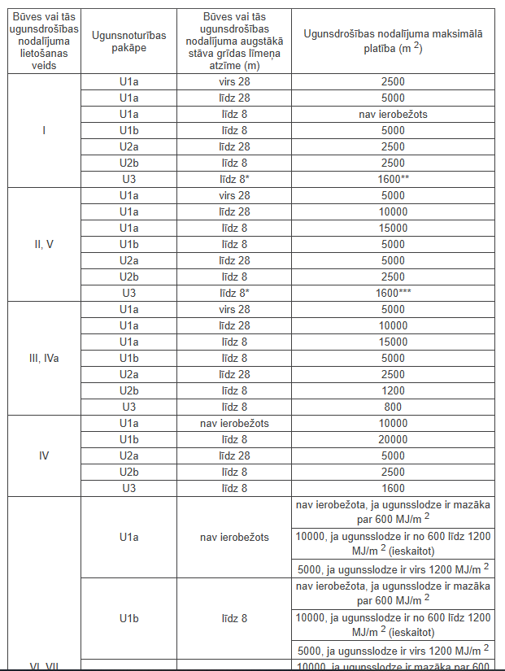
Ugunsdrošības nodalījuma platība
platība starp ārējām sienām vai ārējām un ugunsdrošības nodalījuma norobežojošām konstrukcijām;
Jāiekļauj telpas platību, sienu, starpsienu un citu elementu aizņemto platību;
neiekļauj ārējos balkonus, lodžijas, terases utt.

Slide 23
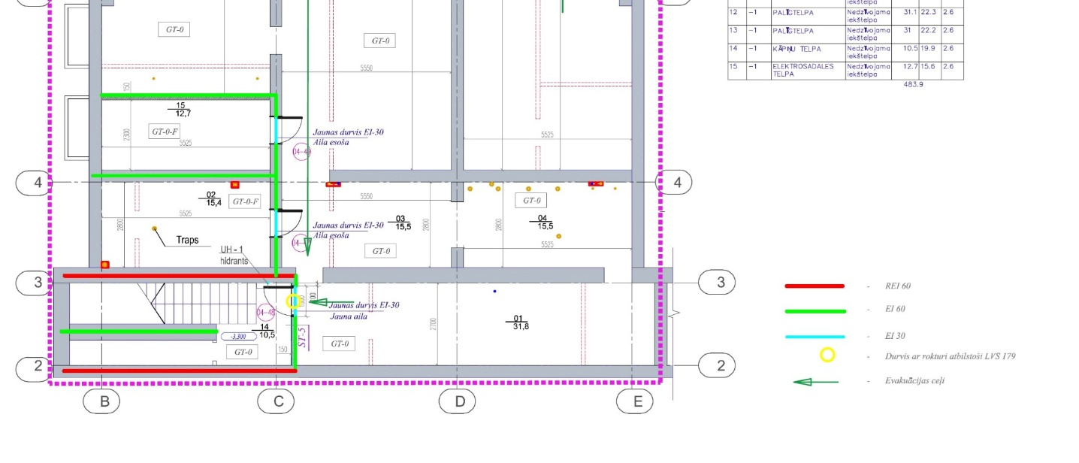
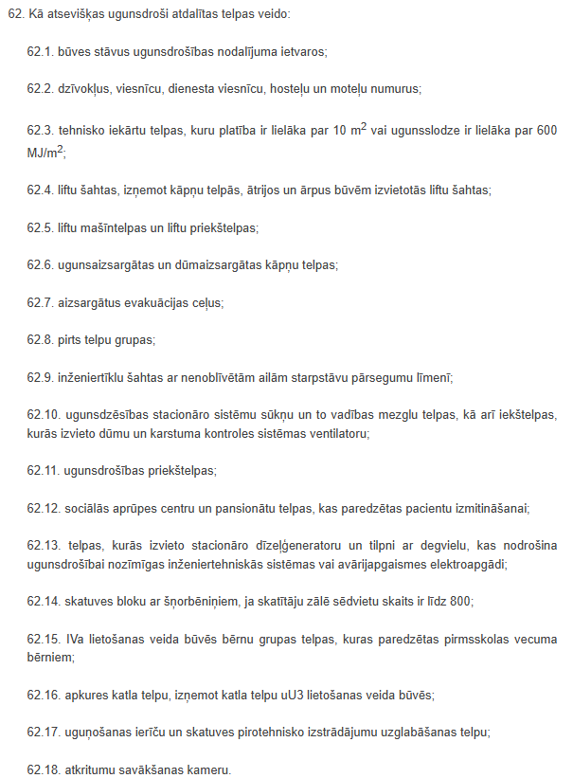
Ugunsdroši atdalītas telpas
Visām norādītām telpām atsevišķi

Slide 24
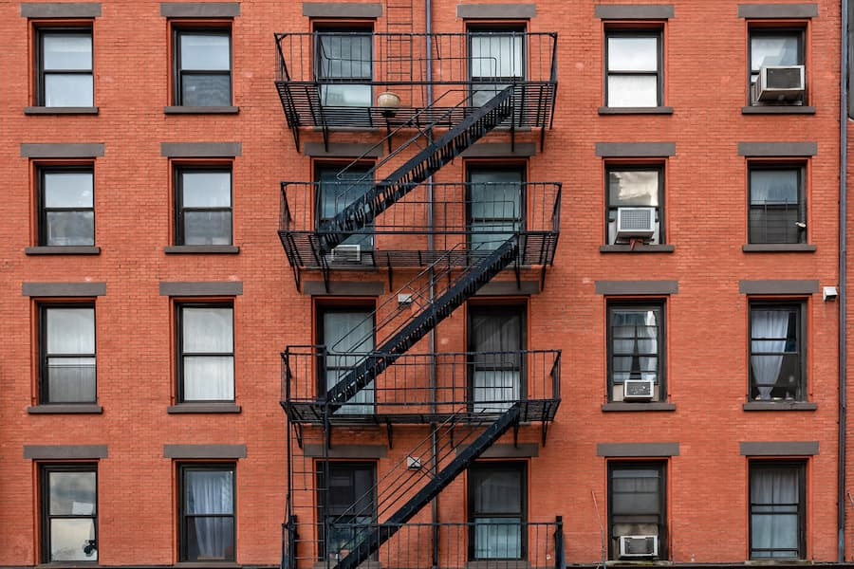
Ārējās evakuācijas kāpnes
2 metru attālumā no kāpnēm gan ailas gan ārsienu fragmentiem jābūt ar ugunsizturību EI-30
2M
2M
2M
2M
2M
2M

Slide 25
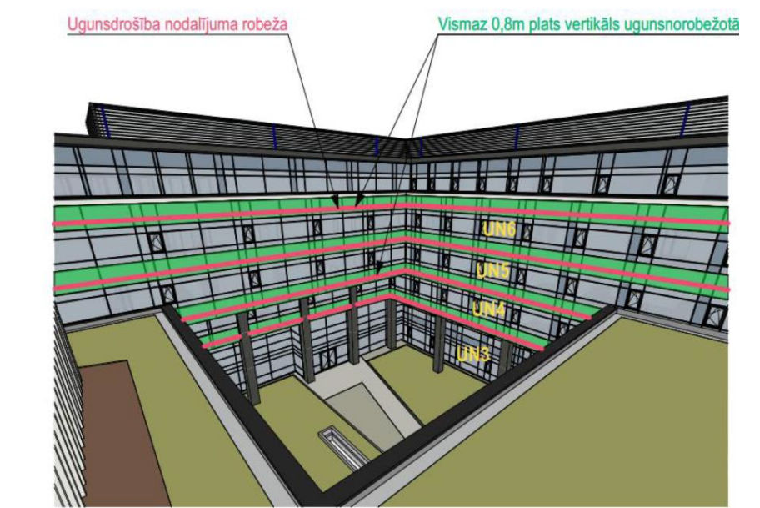
Ailas dažādos nodalījumos
Leņķi līdz 135º vienā plaknē

Slide 26
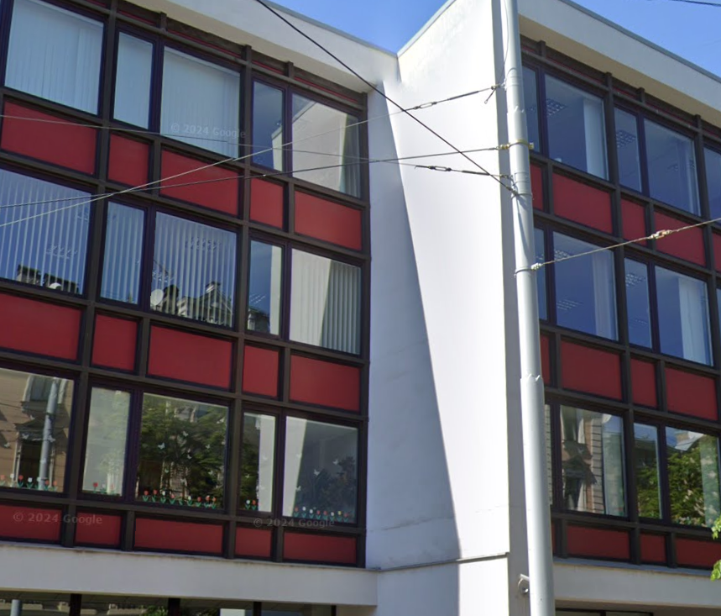
Ailas dažādos nodalījumos
Viena plakne

Slide 27
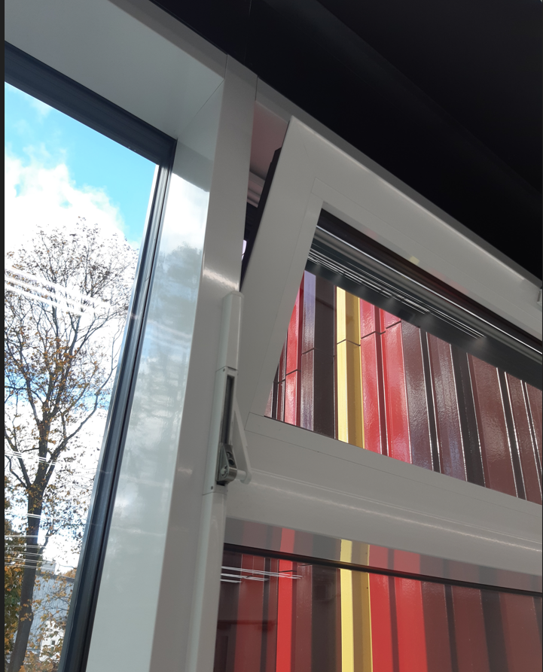
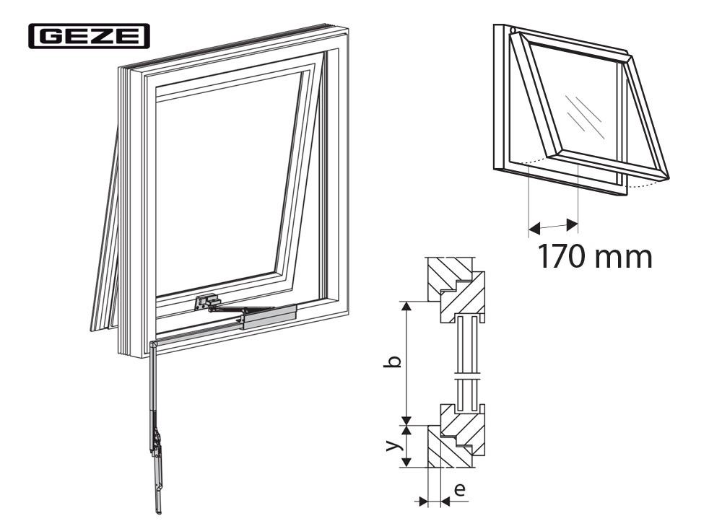
Dūmu izvades ailas
Pārplānojot stāva konfigurāciju
(15 metri, līdz 30 metriem)
Aijas atveras mehāniski ar pogu bet neatveras minimālajā izmērā
(brīvais atvērums vismaz 0.5m²)

Slide 28
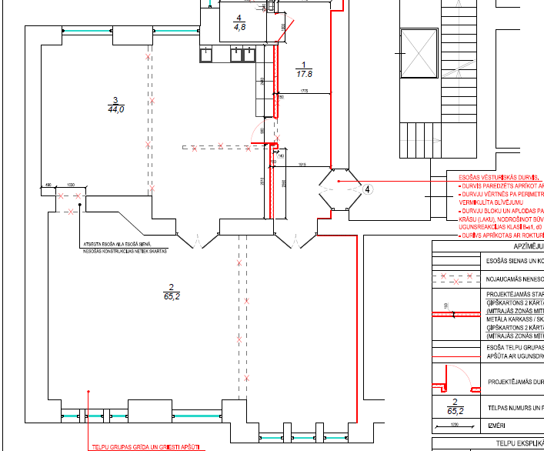
Dūmu izvades ailas
Pārplānojot stāva konfigurāciju

Slide 29
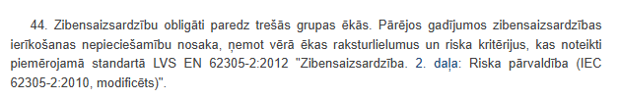
Zibensaizsardzības sistēmas
Bieži neizbūvē vai neatbilstoša klase
Aktīvai zibensaizsardzībai piemēro citu ar būvvaldi saskaņotu standartu pilnā apmērā

Slide 30
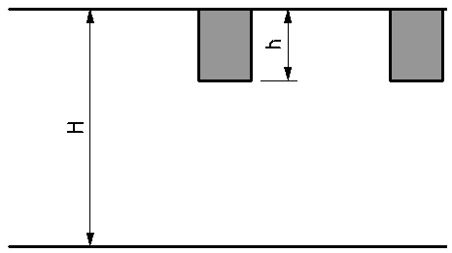
UATS
Kas biežāk neatbilst? NE 54-14
Skaņas intensitātes līmenis – 65; +10; < 118 dB (katrā telpā, durvis ciet)
Neregulārie grizti-
Katra griestu neregularitāte (piemēram, sija), kuras biezums ir lielāks nekā 10 % no griestu augstuma, uzskatāma par sienu, kurai piemērojami šādi nosacījumi:
D > 0,25(H-h): detektors katrā nodalījumā;
D < 0,25(H-h): detektors katrā otrajā nodalījumā;
D < 0,13(H-h): detektors katrā trešajā nodalījumā;
Detektoru augstumi
Telpas augstums | Punktveida dūmu detektori | Lineārie dūmu detektor | Aspirācijas dūmu detektori | Punktveida siltuma detektori | Lineārie siltuma detektori | Punktveida liesmas detektori
Līdz 45 m |  | e f | Vismaz 15 B klases atveres f |  |  | c
Līdz 25 m |  | d f | Vismaz 15 C klases atveres f |  |  | c
Līdz 16 m |  |  | Vismaz 5 C klases atveres f |  |  | c
Līdz 12 m
Līdz 9 m |  |  |  |  | Tikai A1 klase
Līdz 7,5 m |  |  |  | Tikai A1 klase
Līdz 6 m
Notes:
Bieži mēra bez durvīm, ar vaļā durvīm bez apdares un mēbelēm.

Slide 31
UATS
Kas biežāk neatbilst? NE 54-14
Pogas pie katras izejas
Attālumi no detektoriem no sienām
Visās telpās nav detektori
a) neventilējamas saldētavas ar tilpumu mazāku par 20 m³;
b) vannas istabas, dušas telpas, mazgāšanas telpas vai tualetes, ja tajās neglabā uzliesmojoši priekšmetus;
c) vertikālas šahtas vai vertikāli kabeļu kanāli;
d) iekraušanas platformas bez griestiem - ar griestiem, ja tās ir aizsargātas ar smidzināšanas sistēmu;
g) Tukšumiem nav nepieciešams detektoru ja:
uguns slodzes nav lielāks par 25 MJ/m² un
ja tukšumos ir kabeļi, kas saistīti ar avārijas sistēmām, 15 MJ/m²
f) bet ja tukšumos nepieciešama aizsardzība ja:
iesējama strauja uguns vai dūmu izplatīšanās uz citu telpu pirms nostrādā sistēma;
vai
2) ugunsgrēks tukšumos var sabojāt sistēmu kabeļus pirms ugunsgrēka atklāšanas;

Slide 32
Iekšējais ugunsdzēsības ūdensvads - KRĀNI
Kas biežāk neatbilst?
Sūkņi nebija nepieciešami – tālākajā punktā nav 6 m gara strūkla (pilsētas spiediens)
Darbības rādiuss pārsniedz 30 metri, vai šļūtenes par īsu (viena šļutene vismaz 20 metri)
PVC caurules jo apvienots ūdens tikls (tērauda vai ķeta caurules, 45 min)
Neatbilstošs skaitītājs – nav apvadlīnija.

Slide 33
Atkāpju saskaņošana
Pārbūve/atjaunošana
Nesamērīgs slogs, 50% no kopējām būvniecības izmaksām
Tehniski vai funkcionāli nav iespējams ievērot
Kultūrvēsturisks mantojums - norādot konkrētus saglabājamos elementus
Alternatīvie risinājumi var nebūt var arī komisija noteikt
Citos gadījumos vai jaunai būvniecība
ALTERNATĪVIE KOMPENSĒJOŠIE TEHNISKIE RISINĀJUMI
Notes:
Nav uzstādīts aus līdz galam, nav saregulēta sistēma, ugunsdrošajām durvīm vēl nav serdenes, nav salikti pašaizvēršanās mehānismi, nav atnākušas kāpņu margas vai jumta margas, u.t.t.

Slide 34
Kompensē vai nekompensē
Alternatīvajiem tehniskajiem risinājumiem jābūt:
Pasākumi kas kompensē atkāpi no normatīva.
Mazāk kompensē | Vairāk kompensē
Dūmu izvades ailas attālums pārsniedz 15 m
Uzstāda dūmu detektorus Neparedz telpās cilvēku uzturēšanos Samazina evakuācijas ceļa garumu | Samazina maksimālo mainīgo ugunsslodzi Sadala mazākās dūmu zonas Izbūvē lielākas dūmu izvades ailes
Palielina evakuācijas ceļa garumu
Palielina ugunsdzēsības aparātu skaitu Uzstāda video novērošanu | Papildus izbūvē atsevišķu evakuācijas izeju Ierīko balss izziņošanas sistēmu Samazina maksimālo cilvēku skaitu
Samazina pārseguma ugunsizturību no 60 un 30 min.
Izveido papildus evakuācijas izejas Ierīko ugunsgrēka atklāšanas un trauksmes sistēmu | Ierīko ugunsdzēsības sistēmu Samazina uz pusi ugunsdrošības nodalījumu platības

Slide 35
Saskaņotās atkāpes
Alternatīvajiem tehniskajiem risinājumiem jābūt:
Gan projektā iekļautajiem
(arī ja saskaņots būves nodošanas procesā)
Gan visiem risinājumiem jābūt realizētiem
(tieši atbilstoši saskaņotajiem tehniskajā komisijā)
Notes:
Vēsturiskā pils daudz dažādu atkāpju, tehniski viss jāizpilda.

Slide 36
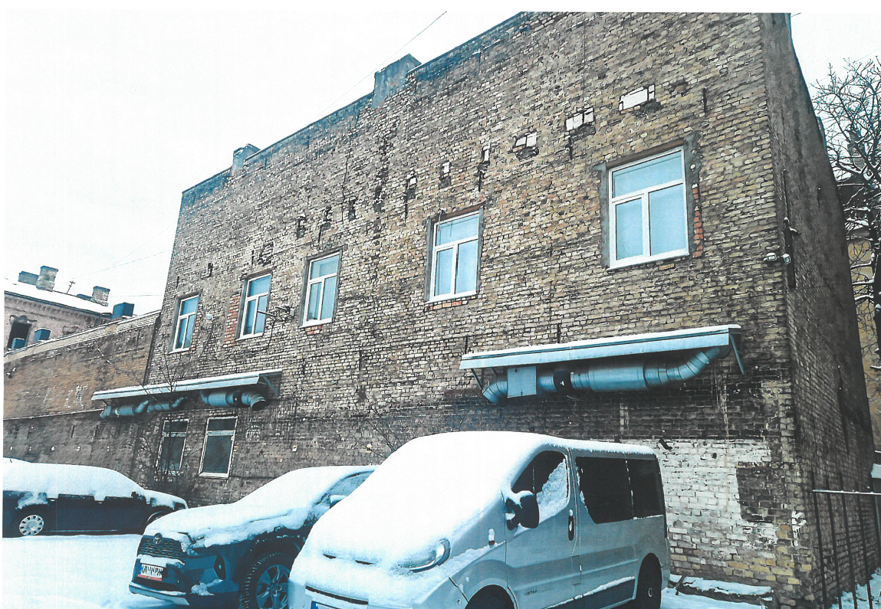
Blakus patvaļīga būve
VUGD nekontrolē patvaļīgu būvniecību

Slide 37
Būves tapušās daļas
Aizdares ugunsdrošajās konstrukcijās
AR, atsevišķos inženiertīklu plānos nav ugunsdrošās konstrukcijas
Veicot izmaiņas
Pēdējā brīdi papildināti inženiertīkli
Ugunsdrošais krāsojums neatbilst ražotājam tehnoloģijai vai biezumam
Sienu sistēmas ar ugunsizturību neatbilst ražotā sistēmai
Ugunsdrošās durvis – aizdares, sliekšņi, pašaizveres mehānismi
Neatbilstoši būvmateriāli – to tehniskā dokumentācija
Margu attālumi samazina kāpņu laida brīvo platumu
Izpilddokumentācija
Pieņemšanas akti BIS
Mērījumi nav veikti vai neatbilst standartam
Segto darbu aktiem nav pievienoti materiāli vai paši darbi
Tehniskā dokmentācija nav pievienota pie materiāliem
Pieaicināts VUGD uz nepabeigtiem būvdarbiem – ugunsdrošības risinājumiem
Notes:
Nav uzstādīts aus līdz galam, nav saregulēta sistēma, ugunsdrošajām durvīm vēl nav serdenes, nav salikti pašaizvēršanās mehānismi, nav atnākušas kāpņu margas vai jumta margas, u.t.t.

Slide 38
BIS
Žurnāls
Materiāli
Ikdienas/speciālie darbi
Pieņemšanas akti
Izmaiņas «pārsūtīsim»
Saskaņo
Autoruzraudzība
Notes:
Nav uzstādīts aus līdz galam, nav saregulēta sistēma, ugunsdrošajām durvīm vēl nav serdenes, nav salikti pašaizvēršanās mehānismi, nav atnākušas kāpņu margas vai jumta margas, u.t.t.

Slide 39
MK 238 «Ugunsdrošības noteikumi»
Ugunsdrošības noteikumi nav būvnormatīvi
Nav nepieciešams nodrošināt ja objektu vienlaicīgi neekspluatē
Evakuācijas plāni
Sistēmu uzturēšana un uzraudzība
Ugunsdrošības zīmes/uzlīmes
Ugunsdzēsības aparāti atsevišķa sadaļa būvobjektam
Jāievēro vispārīgās prasības
Darbu veikšanas prasības
(ugunsbīstamie darbi, darbs ar ķīmiskām vielām, smēķēšana, apkures un citas elektroierīču uzturēšana un ekspluatācija u.t.t.)
Rīcība ugunsgrēka laikā
Atsevišķas prasības būvobjektiem
Notes:
Nav uzstādīts aus līdz galam, nav saregulēta sistēma, ugunsdrošajām durvīm vēl nav serdenes, nav salikti pašaizvēršanās mehānismi, nav atnākušas kāpņu margas vai jumta margas, u.t.t.

Slide 40
Beigas
Valsts ugunsdzēsības un glābšanas dienesta Ugunsdrošības uzraudzības pārvaldes Ugunsdrošības normatīvu nodaļa. Sergejs Rosuščans
2024.gada novembris
Notes:
Konstruktīva prezentācija

